Slide 1





Rancang Bangun Content Management System
Untuk Situs Web Instansi Pemerintah
KELOMPOK DINO

Slide 2





LETS WE ARE INTRODUCTION

Slide 3
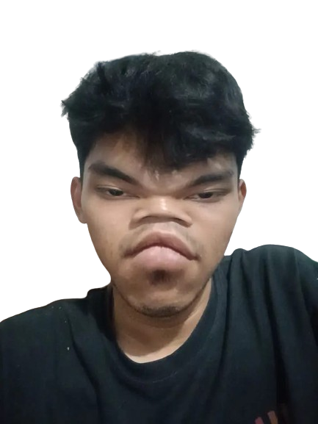
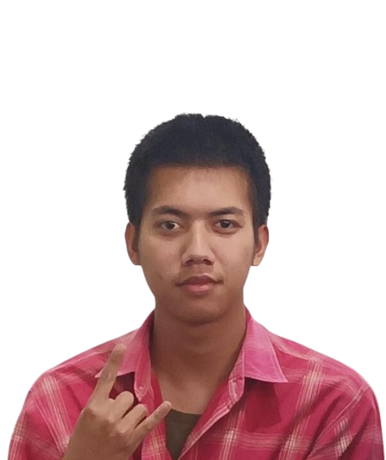
LETS WE ARE INTRODUCTION

Slide 4
LETS WE ARE INTRODUCTION

Slide 5
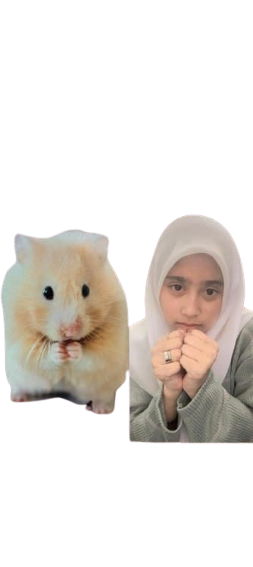
LETS WE ARE INTRODUCTION

Slide 6
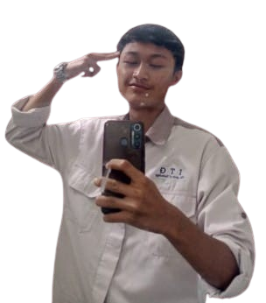
LETS WE ARE INTRODUCTION

Slide 7


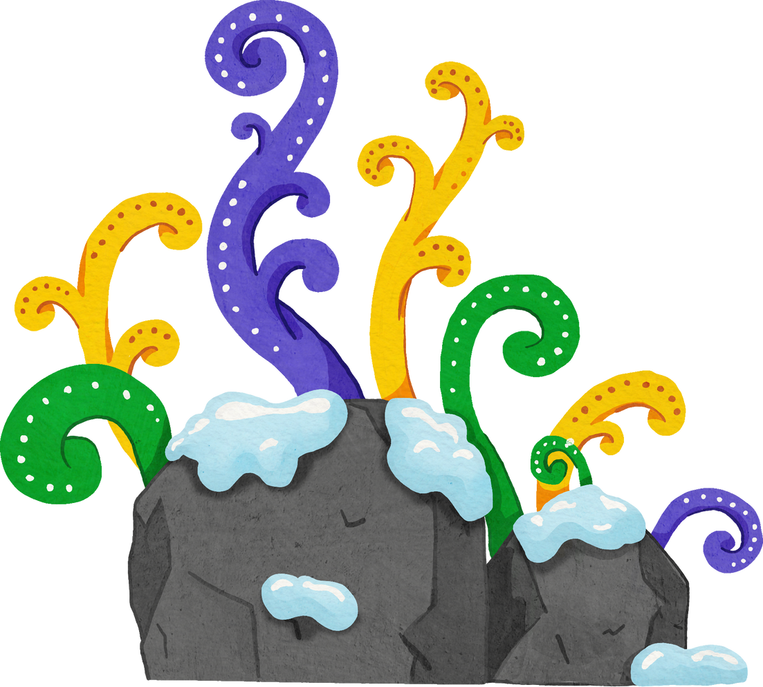
TOPIC OF LEARNING
1
Masalah
2
Penyelesaian
3
Metode Penelitian
4
Hasil & Pembahasan

Slide 8


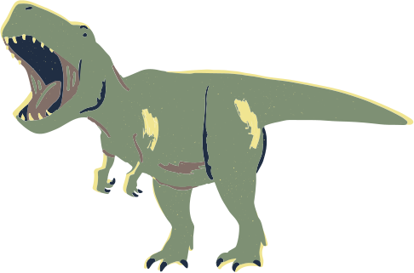
PROBLEM ISSUE [PERMASALAHAN]
1. Belum adanya fitur yang memungkinkan pengguna untuk mengubah tampilan dan identitas website tanpa harus merubah source code secara langsung.
2. Tidak adanya fitur untuk pengunjung mengirim pesan berupa email kepada pengelola website.
3. Keterbatasan dalam aplikasi sebelumnya yang belum memungkinkan pengguna untuk berinteraksi dengan instansi pemerintahan melalui website secara efektif.

Slide 9


PROBLEM SOLVING [PENYELESAIAN MASALAH]
1. Dibuat fitur yang memungkinkan pengguna untuk mengubah identitas website secara langsung tanpa harus merubah source code.
2. Ditambahkan fitur pesan yang memungkinkan pengunjung web mengirim pesan berupa email kepada pengelola website, serta pengelola dapat membalas pesan melalui halaman admin.
3. Pengembangan aplikasi Content Management System yang memungkinkan interaksi antara pengguna dan instansi pemerintahan melalui fitur pesan dan komentar, sehingga meningkatkan kualitas pelayanan terhadap masyarakat.

Slide 10

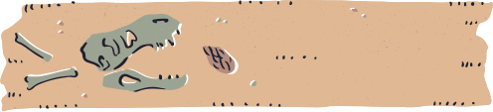
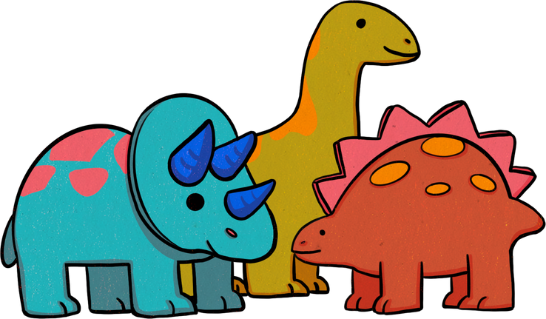
RESEARCH METHODS [METODE PENELITIAN]
Metodologi penelitian yang digunakan dalam ini mengikuti langkah-langkah perancangan metodologi Rational Unified Process (RUP) yang terbagi menjadi tiga proses, yaitu
1. Inception
2. Elaboration
3. Construction

Slide 11



DISCUSSION RESULT [HASIL & PEMBAHASAN]
Hasil dari penelitian yang dilakukan dengan mengembangkan aplikasi Content Management System (CMS) berbasis web untuk instansi pemerintah di Kabupaten Garut dapat membantu menyelesaikan beberapa permasalahan diantaranya :
1. Efektivitas Komunikasi
2. Interaksi yang Lebih Baik
3. Transparansi Informasi
4. Peningkatan Pelayanan Publik

Slide 12





DISCUSSION RESULT [HASIL & PEMBAHASAN]
Setelah permasalahan dalam penelitian terselesaikan dan aplikasi Content Management System (CMS) berhasil dikembangkan, beberapa hasil yang dapat diperoleh adalah:

Slide 13
DISCUSSION RESULT [HASIL & PEMBAHASAN]
1. Meningkatnya efisiensi dalam penyampaian informasi dari instansi pemerintahan kepada masyarakat melalui media website resmi.
2. Terbentuknya interaksi yang lebih baik antara instansi pemerintahan dan masyarakat melalui fitur pesan dan komentar yang disediakan dalam aplikasi CMS.
3. Peningkatan transparansi informasi dan partisipasi masyarakat dalam hal pelayanan publik dan kegiatan pemerintahan di daerah setempat.

Slide 14
DISCUSSION RESULT [HASIL & PEMBAHASAN]
4. Memudahkan masyarakat dalam mengakses informasi terkini mengenai berita, pengumuman, agenda kegiatan, galeri foto dan video, serta informasi terkait pemerintahan di Kabupaten Garut.
5. Kontribusi terhadap pengembangan ilmu teknologi informasi dan pelayanan publik di tingkat lokal, serta dapat menjadi rujukan untuk penelitian dan pengembangan aplikasi serupa di masa mendatang.

Slide 15





CONCLUSION [KESIMPULAN]
Dengan demikian, hasil dari penyelesaian permasalahan tersebut memberikan dampak positif dalam meningkatkan kualitas pelayanan informasi publik dan interaksi antara instansi pemerintahan dengan masyarakat di Kabupaten Garut. Dan sekaligus solusi penyelesaian dan hasil penyelesaian disini dapat menjawab permasalahan yang diawal.

Slide 16

TERIMA KASIH

Slide 17
ANY QUESTION

